Slide 1
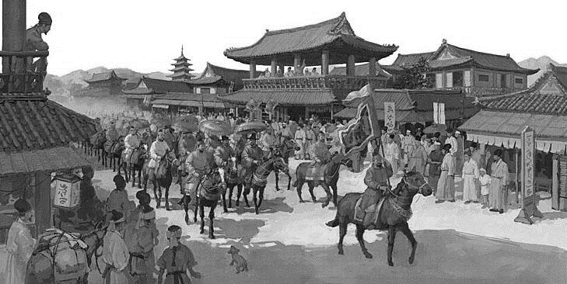
게임 <수호신> 제안서
작성자 김병훈 | 2019.12
이 문서는 나눔글꼴로 작성되었습니다. 설치하기

Slide 2
목차 :
001 게임 개요
002 기획 의도
003 시놉시스
004 게임 컨셉
005 게임 특징
006 게임 시스템
007 승패조건
008 개발 일정
009 개발 인원
게임< 수호신> 제안서

Slide 3
게임 개요 :
001
제목 – 수호신(가제)
장르 – 1인칭 신(God) + 건설 시뮬레이션
타겟 – 20-30대 VR게임을 오래 즐기고 싶은 유저
배경 – 한국, 고려시대
플랫폼 - VR
3

Slide 4
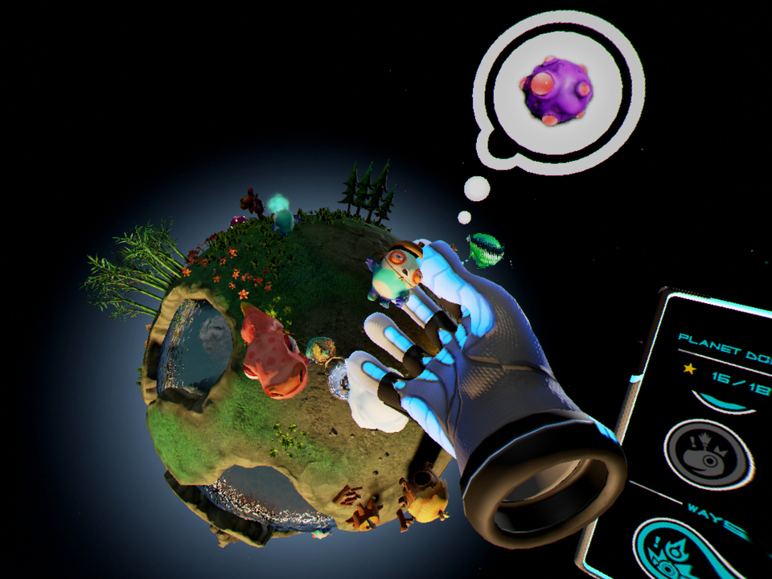
기획 의도 :
002
1 오래 할 수 있는 VR게임
VR게임은 플레이 시간이 다른 플랫폼에 비해 비교적 짧다.
한 자리 앉아 간단한 손 동작으로 플레이할 수 있는 시뮬레이션 장르를 기획하였다.
2 기존 VR게임과의 차별화
VR게임 중 이미 출시된 God 시뮬레이션 게임들은 주로 캐릭터를 괴롭히거나 보호하는데 치중되었다.
VR 조이스틱을 통한 다양한 액션으로 건축물을 건설하고 자연재해를 일으킬 수 있다.
VR God 시뮬레이션
<오 마이 제네시스>
4

Slide 5
시놉시스 :
003
고려시대, 나라의 덕장으로 존경 받았던 노장이 은퇴를 앞두고 있다. 그를 시기하던 간신배 무리들이 그가 국경의 작은 읍성의 성주로 임명할 것을 임금에게 청한다. 그곳은 국경의 야만인들이 끊임없이 약탈을 일삼고, 인구도 많지 않은 곳이었다. 임금은 간신배의 등쌀에 어쩔 수 없이 그를 읍성의 성주로 임명한다. 평성 그를 지켜본 하늘님은 그의 사정을 딱히 여겨 성을 지키는 수호신을 급파한다.
1장
2장
3장
도시의 복원
도시의 방어
도시의 확장
황폐한 읍성을 복구하고
군사를 훈련시킨다.
국경의 야만인들로부터
읍성을 지켜낸다.
성을 확장시키고
기술을 발전시킨다.
5

Slide 6
게임 컨셉 :
004
플레이어는 신이 되어 도시를 육성시켜라.
플레이어는 작은 성을 수호하는 신이 되어 마을을 보호해야 한다.
적으로부터 지키고, 성장하도록 도움을 주어야 한다.
GOD
시뮬레이션
+
=
수호신
(가제)
심즈/심시티
ANNO
시리즈
6

Slide 7
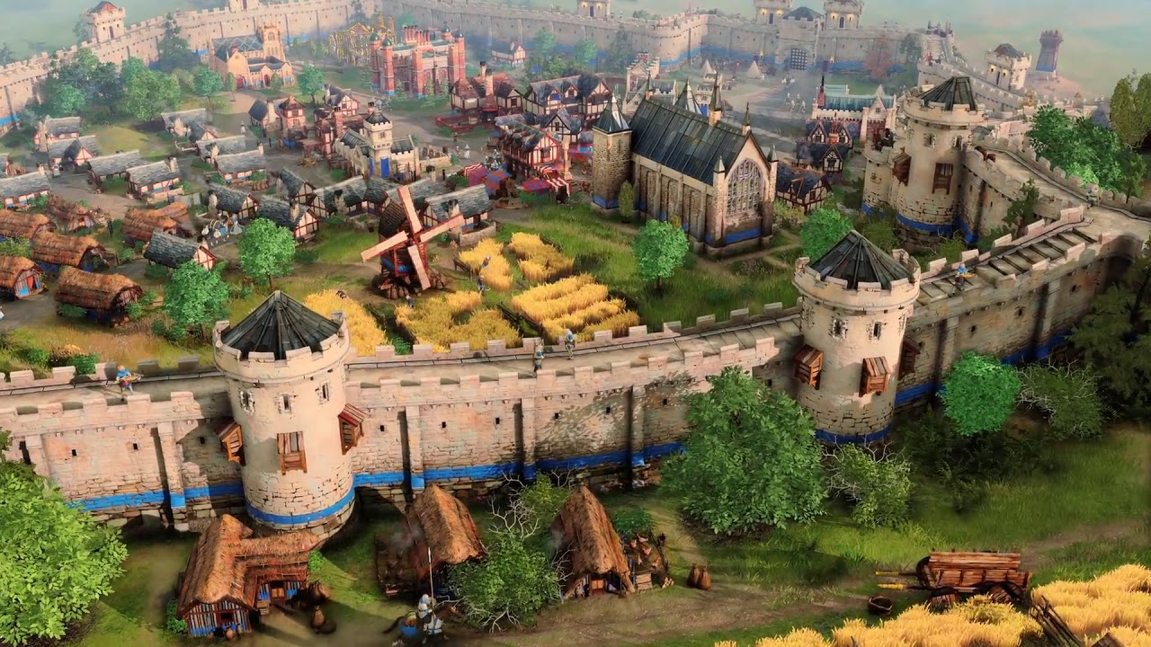
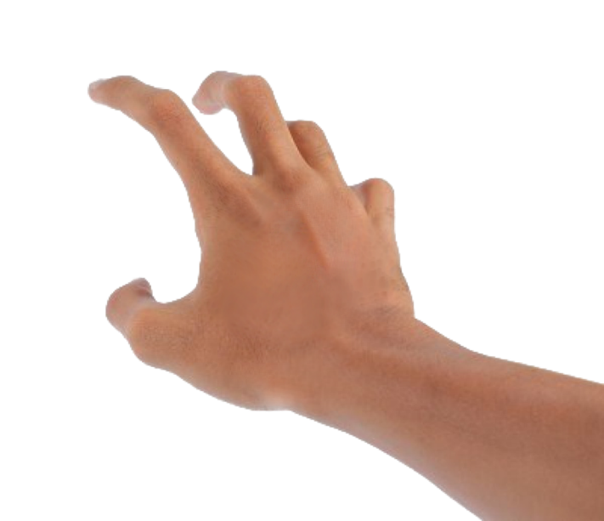
게임 특징 :
005
1 액션
조이스틱만을 이용한 간단한 조작으로 블록놀이를 하듯 건축물을 건설하거나 벽을 쌓아 올릴 수 있다.
지나가는 구름을 건드려 비를 내릴 수 있다. 자원의 생산량을 일시적으로 변화시킨다.
손가락을 튕기는 액션을 통해 적을 공격할 수도 있다.
7

Slide 8
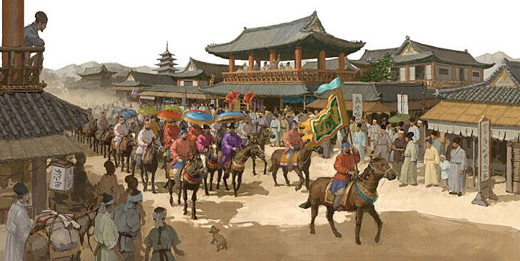
게임 특징 :
005
2 고려시대 배경
게임 컨텐츠로 많이 다뤄지지 않은 고려시대를 배경으로 한다.
플레이어에게 주어진 읍성은 고려시대 성곽 안에 마을이 펼쳐진 형태다.
건물의 형태와 캐릭터들의 의복에 고증이 필요하다.
8

Slide 9
게임 시스템 :
006
1 건설 시스템
주민들은 플레이어가 지정한 자원을 자동으로 수확하고 생산한다.
축적된 자원을 가지고 건설을 할 수 있게 된다.
대장간을 건설하면 무기를 생산하여 주민들을 무장시킬 수 있다.
주민시설은 인구를 증가시키고 도시를 확장시킨다.
교육시설은 기술을 발전시켜 새로운 건축물과 무기를 사용할 수 있게 된다.
식량
자원
대장간
건설
도시
방어
금속
자원
주민시설건설
도시
확장
특수
자원
교육시설건설
기술
발전
9

Slide 10
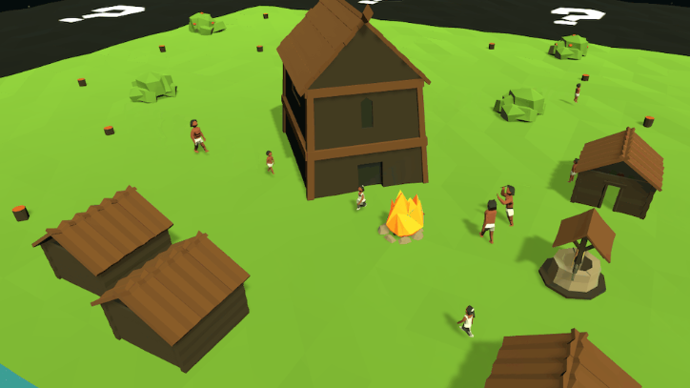
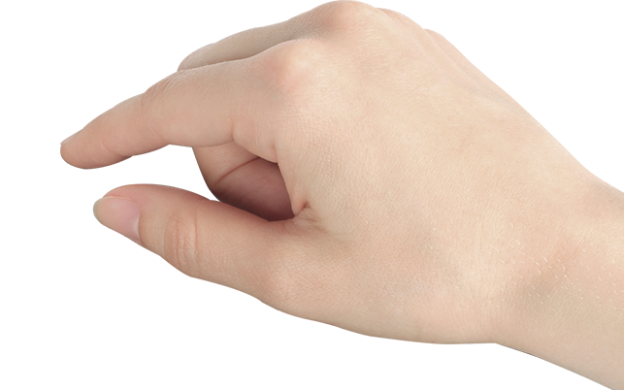
게임 시스템 :
006
2 전쟁 시스템
가끔 국경 바깥의 야만인들이 도시를 공격한다. 소규모 공격 시 플레이어는 손으로 튕겨 적을 섬멸할 수 있다.
동시다발적 공격시에는 자연재해 같은 특수 능력을 활용하는 방법으로 다수의 적을 제거할 수 있다.
10

Slide 11
승패 조건 :
007
궁으로부터 각종 퀘스트가 주어진다.
특정 자원을 특정시간 내에 생산해 궁에 납품하고, 특정 건물을 건설하는 등의 메인 스토리에 따른 다양한 미션을 수행해내고 완수하면 승리.
메인 스토리 퀘스트에 실패하면 패배.
도시를 방어한다.
국경 너머의 야만인들이 공격해 온다. 손가락을 튕기거나 자연재해를 일으켜 도시를 보호할 수 있다.
적들은 다양한 루트로 성을 공격한다. 성이 뚫려 성 중심부의 관청이 붕괴되면 패배
11

Slide 12
개발 일정 :
008
상세 기획
1개월
제작 모드 구현
3개월
1차 프로토타입
캐릭터 디자인
2개월
예상 개발 기간
약 2년
레벨 디자인
4개월
퀘스트 디자인
4개월
2차 프로토타입
밸런싱
3개월
컨텐츠 디자인
5개월
3차 프로토타입
CBT
12

Slide 13
개발 인원 :
009
관리파트.
PD 1인, 디렉터 1인, PM 1인
기획파트.
콘텐츠 기획자 1인, 시나리오 작가 1인, 레벨디자이너 1인
개발파트.
개발 3인
디자인/사운드 파트.
컨셉 아티스트 1인 , 모델러 2인
사운드는 외주와 기존 소스 사용
QA 파트.
QA 3인
13

Slide 14
감사합니다.
이 문서는 나눔글꼴로 작성되었습니다. 설치하기

